Slide 1
TIẾNG VIỆT 1
Tập 2
Tuần 22
Tập viết: Sau bài 114, 115

Slide 2

KHỞI ĐỘNG

Slide 4


Đọc bài viết
uê
hoa huệ
uơ
huơ vòi

Slide 5
Đọc bài viết
uy
tàu thuỷ
uya
đêm khuya

Slide 6
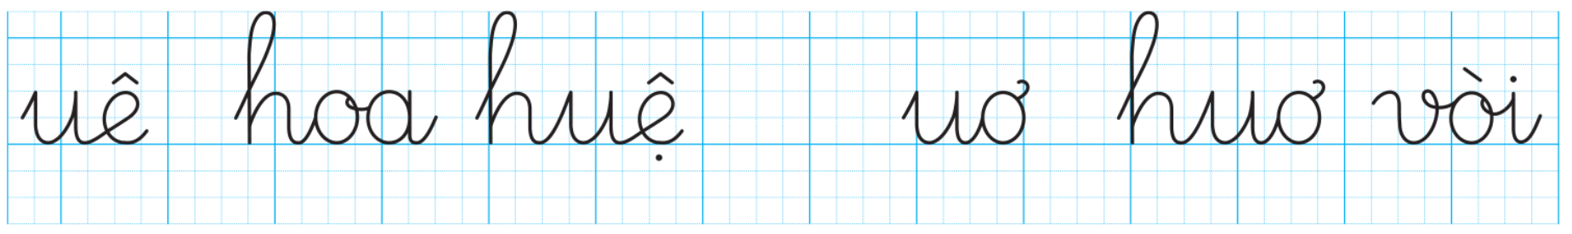
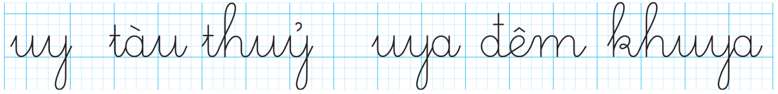
Nhận xét bài viết

Slide 7
Hướng dẫn viết

Slide 8
Hướng dẫn viết

Slide 9

THƯ GIÃN

Slide 11


Viết bảng con

Slide 12
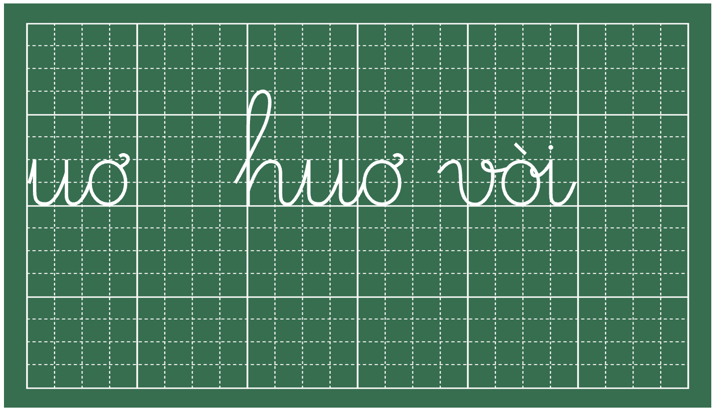
Viết bảng con

Slide 13

Viết bảng con

Slide 14
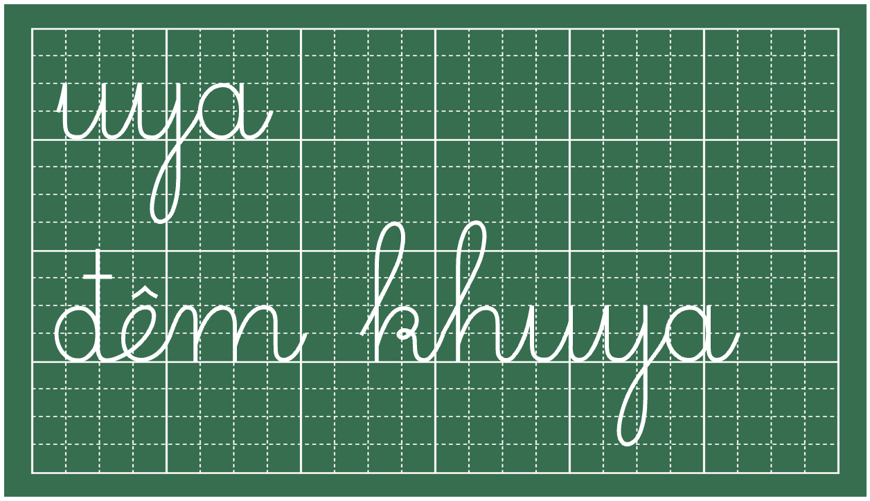
Viết bảng con

Slide 15

Viết vở luyện viết

